Slide 1
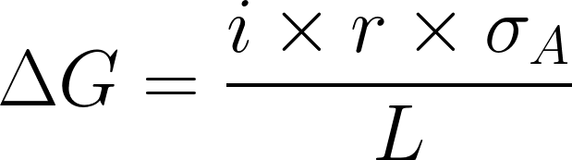
Trajnostna selekcija
GENETSKI
NAPREDEK
GENETSKA
VARIABILNOST
EKONOMSKA
UČINKOVITOST
kratko- in dolgoročni genetski napredek
omejitev inbridinga in zagotovitev dolgoročnega napredka
optimalna poraba finančnih sredstev, zagotavljati konkurenčnost na mednarodnem trgu
sd / leto
€ / leto
Notes:
<number>

Slide 2
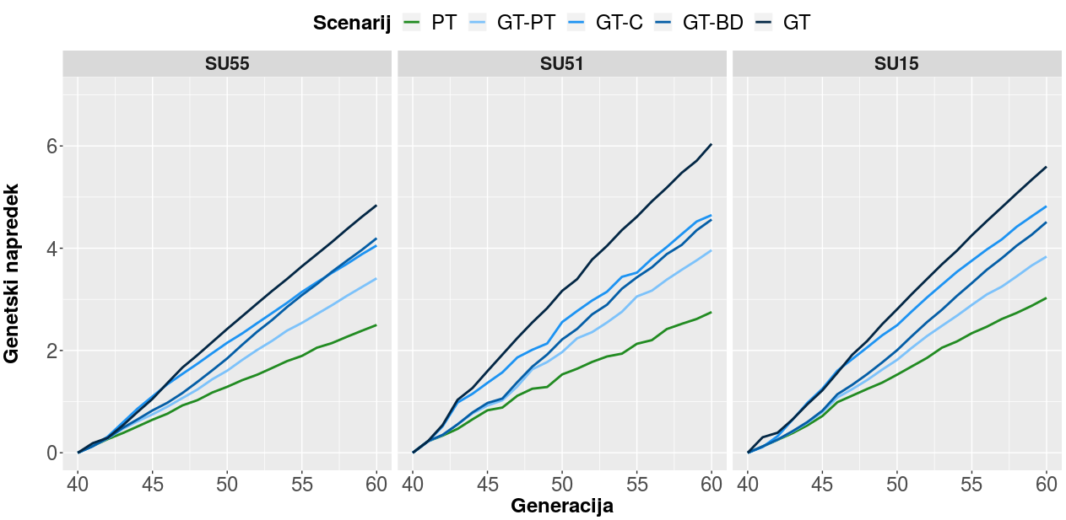
Strategija uporabe bikov – genetski napredek
5 bikov / 5 let
5 bikov / 1 leto
1 bik / 5 let
Notes:
<number>

Slide 3
Strategija uporabe bikov – genetski napredek
5 bikov / 5 let
5 bikov / 1 leto
1 bik / 5 let
Notes:
<number>

Slide 4
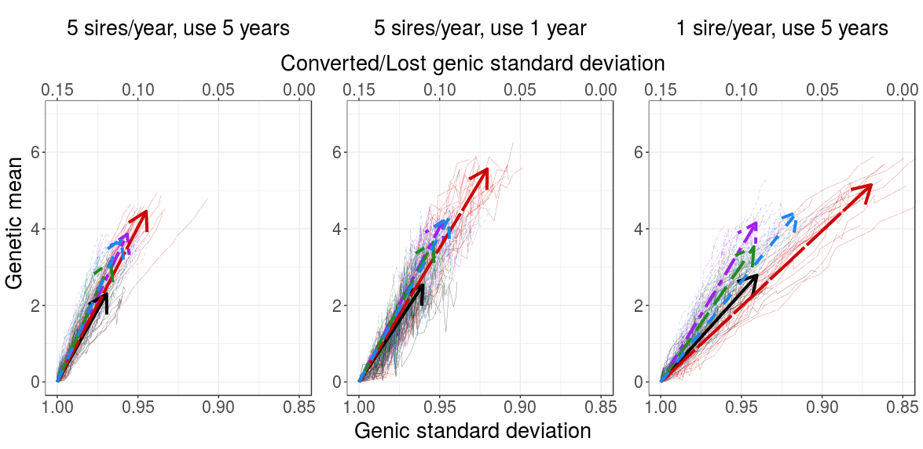
Strategija uporabe bikov - učinkovitost
Notes:
<number>

Slide 5
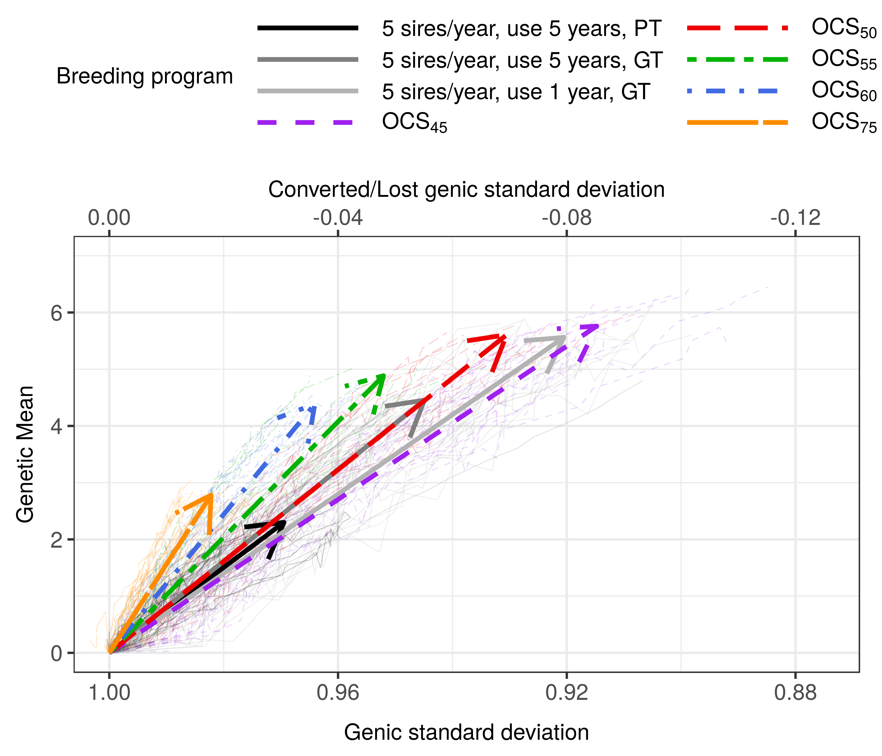
Strategija uporabe bikov + OCS: učinkovitost
Notes:
<number>

Slide 6
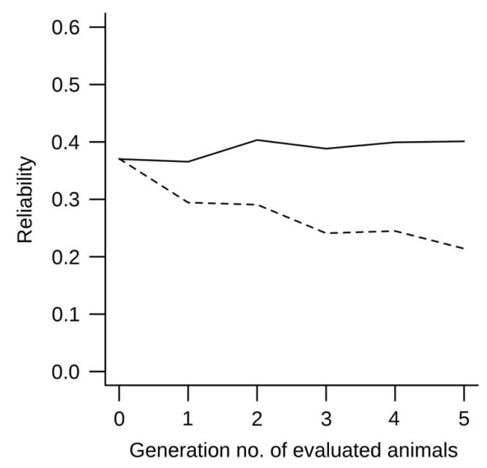
Genomska selekcija
Začetna referenčna populacija (€)
Obnavljanje reference za ohranjanje točnosti (€)
Kje dobiti denar?
Veliko aktivnosti ključnih
Ponovljivi fenotipi?
Pszczola in Calus, 2016
Vsako leto
dodamo
genotipe
Samo začetni
genotipi
Notes:
<number>

Slide 7

Ekonomska učinkovitost
Kako razporediti sredstva za maksimiranje genetskega napredka?
Klasična
selekcija
Za fenotipizacijo
Za fenotipizacijo
Za genotipizacijo
Genomska
selekcija
Za fenotipizacijo
Za genotipizacijo
Notes:
<number>

Slide 8
Optimalna investicija v fenotipiziranje / genotipiziranje
Vprašanja:
Ali imamo začetno referenčno populacijo?
Koliko fenotipov?
Kakšna je cena genotipa?
Katere živali genotipizirati (M / Ž )?
Notes:
<number>

Slide 9
Scenariji
Referenca
$fenotip:$genotip
(fenotip = laktacija, 11 kontrol)
Število meritev / laktacijo
1
1:1
1
2
DA
2
5
8
9
10
2:1
1
2
2
5
8
9
10
1:2
1
2
2
5
8
9
10
1
1:1
1
2
NE
2
5
8
9
10
2:1
1
2
2
5
8
9
10
1:2
1
2
2
5
8
9
10
Notes:
<number>

Slide 10
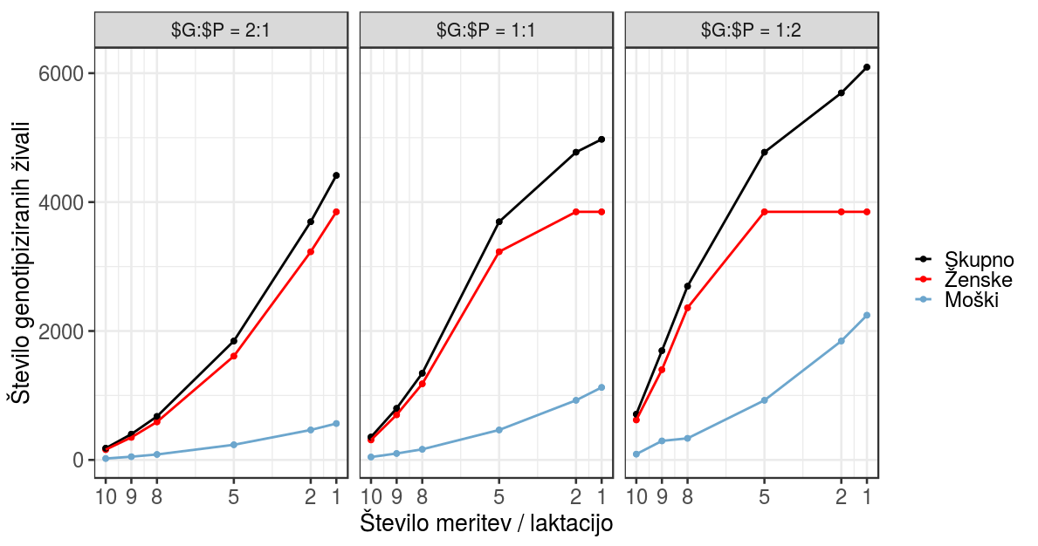
Scenariji
Notes:
<number>

Slide 11
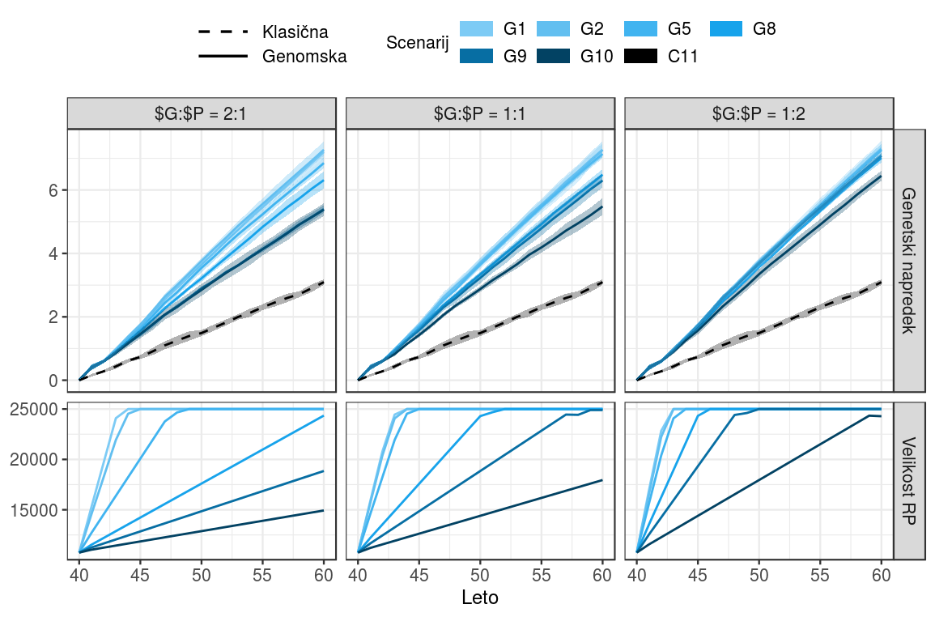
Rezultati – z začetno referenco
Notes:
<number>

Slide 12
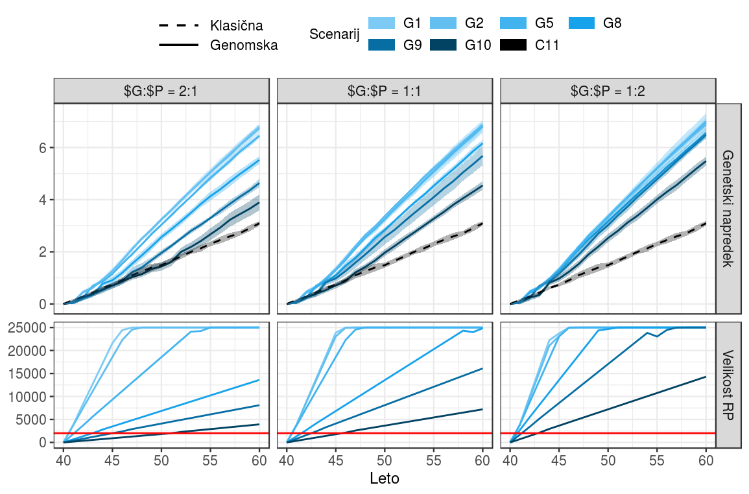
Rezultati – brez začetne reference
Notes:
<number>

Slide 13
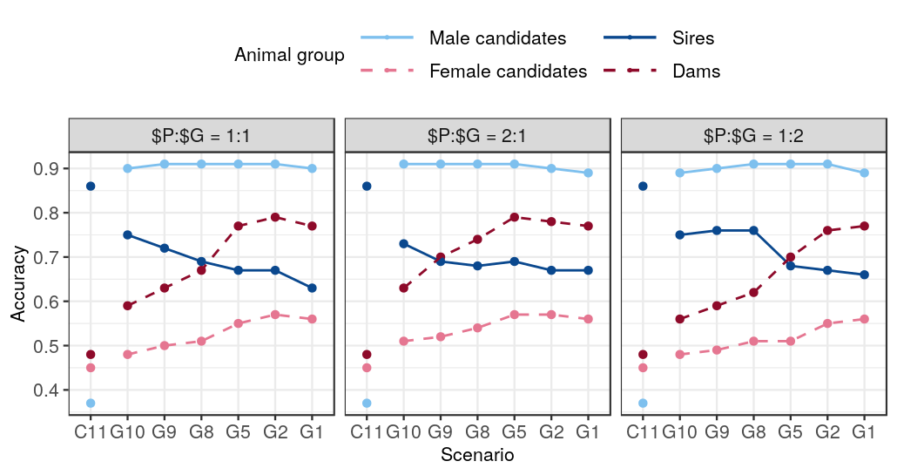
Točnosti – z začetno referenco
Notes:
<number>

Slide 14
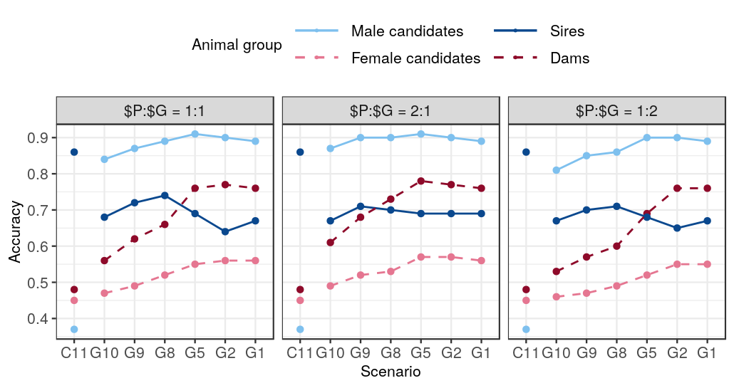
Točnosti – brez začetne reference
Notes:
<number>

